Slide 1
Associazione Elettromedicali-Assobiomedica L’impegno per il rinnovo del parco installato
Andrea Celli
Presidente Elettromedicali-Assobiomedica
Associazione Dossetti, Roma 9 novembre 2018

Slide 2
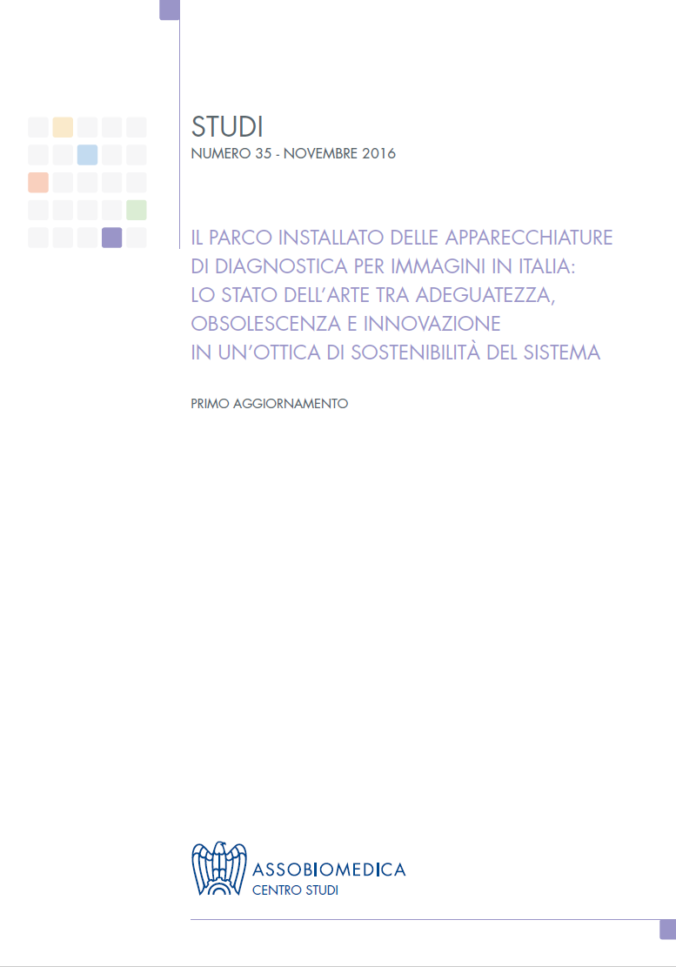
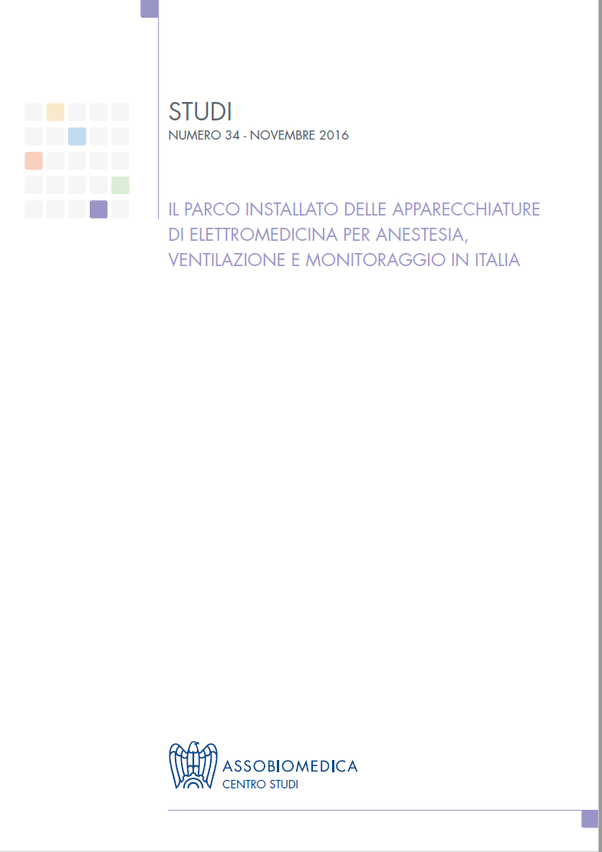
OPI – L’osservatorio sul parco installato
Dal 2015 Assobiomedica rileva e monitora lo stato di obsolescenza del parco installato elettromedicale in Italia
Tre pubblicazioni annuali
Le tecnologie elettromedicali di Healthcare-IT per la gestione delle bioimmagini - Dicembre 2017
Le apparecchiature di diagnostica per immagini in Italia - Edizione 2017 - Novembre 2017
Le apparecchiature elettromedicali di ventilazione e di monitoraggio in Italia - Primo aggiornamento - Novembre 2017
Obiettivo
Fornire una fotografia aggiornata in termini di obsolescenza del parco installato di diagnostica per immagini in Italia
Risultati
Sensibilizzazione: ampia visibilità e interesse (60+ articoli/interviste; ampio spazio in convegni)
Credibilità e attenzione: 2 audizioni a tavoli istituzionali MinSal e dialogo con Mise
Prospettiva
Proposta alle istituzioni di una soluzione sostenibile >> i progetti 2018/2019

Slide 3
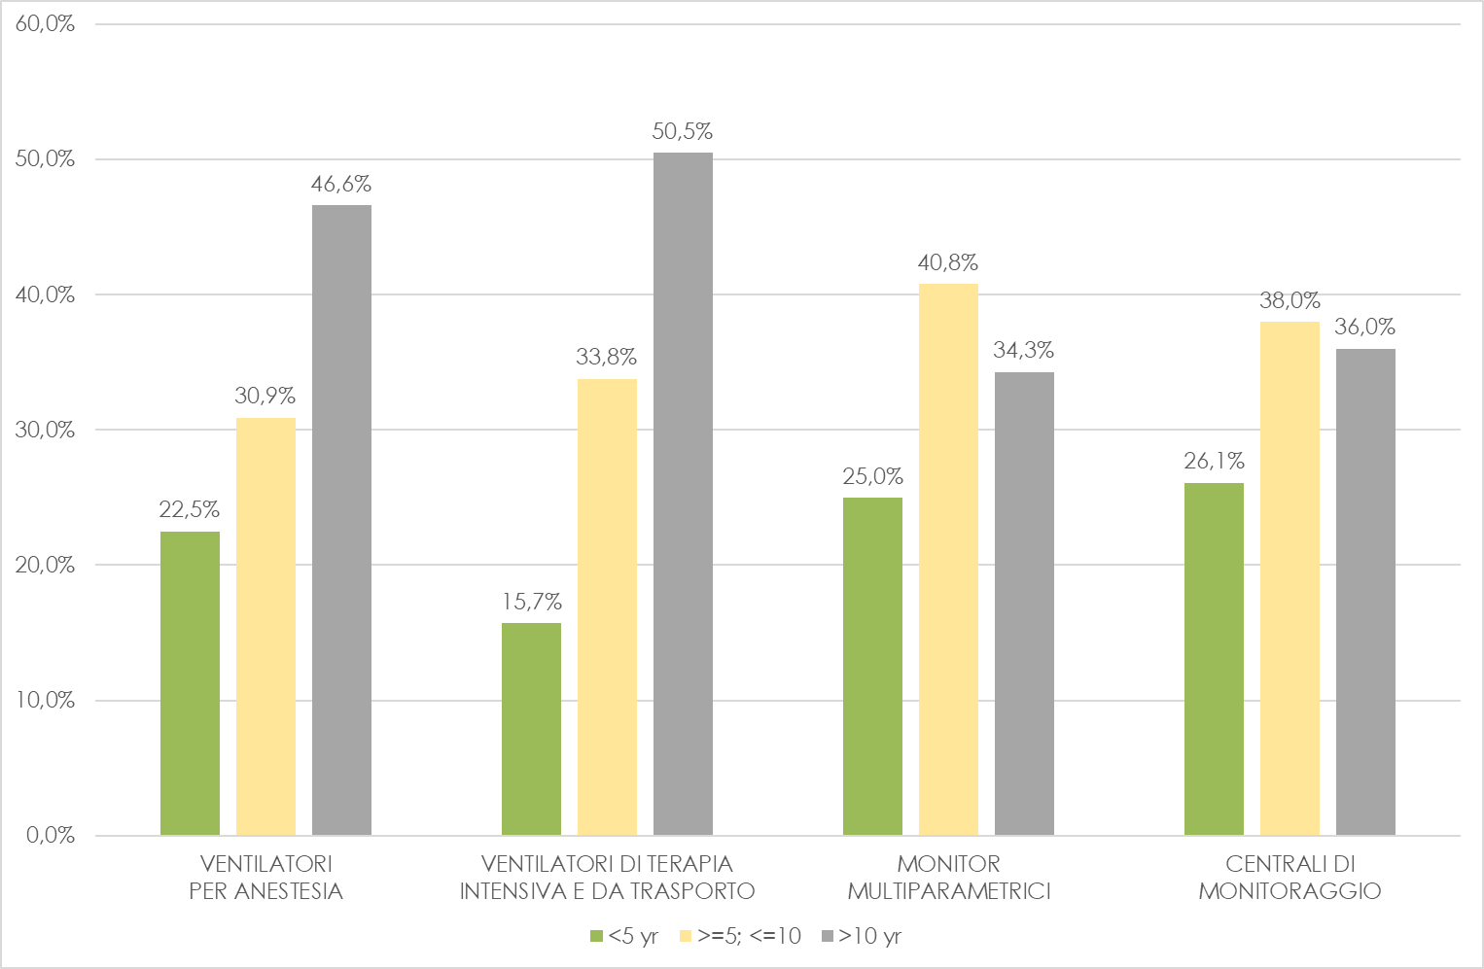
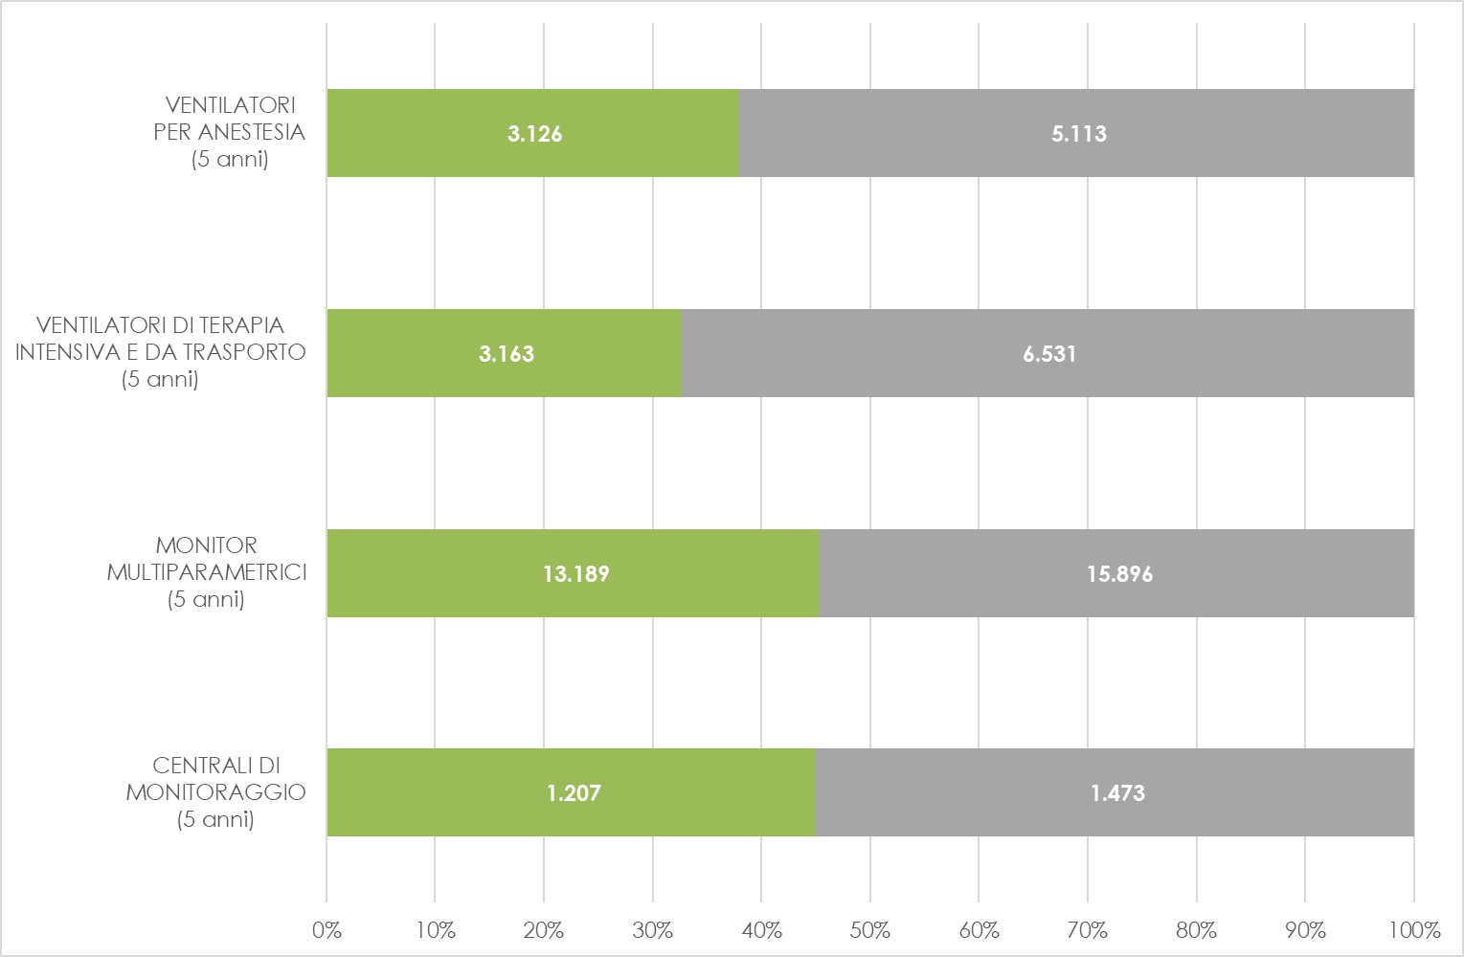
In anteprima: i nuovi dati sull’elettromedicina
Analisi di vetustà
Indagine campionaria su un panel significativo di imprese del Settore
Fonte: Centro Studi Assobiomedica (2018) su dati fine 2017 (pubblico+privato)
Adeguatezza tecnologica del parco installato
Indagine campionaria su un panel significativo di imprese del Settore
Fonte: Centro Studi Assobiomedica (2018) su dati fine 2017 (pubblico+privato)
Notes:
Raffronto percentuale delle apparecchiature in Italia stimate sopra la soglia (in blu) e sotto la soglia di adeguatezza tecnologica (in verde) a fine 2017.
La pubblicazione sarà pronta per fine mese, assieme alle altre due

Slide 4
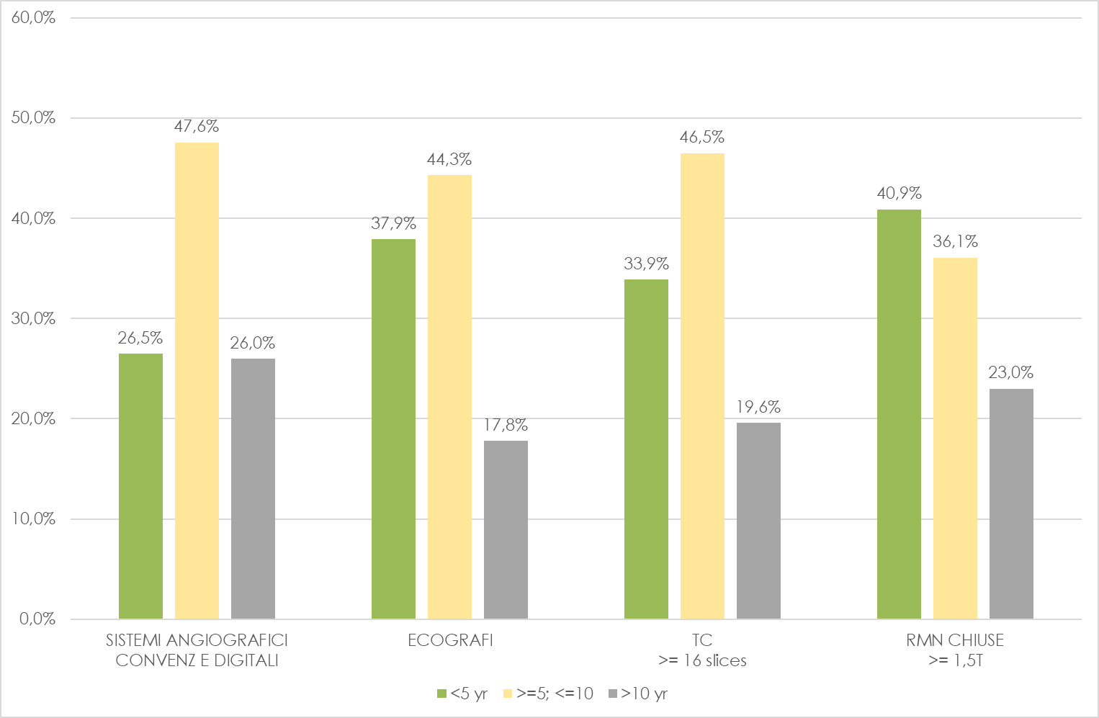
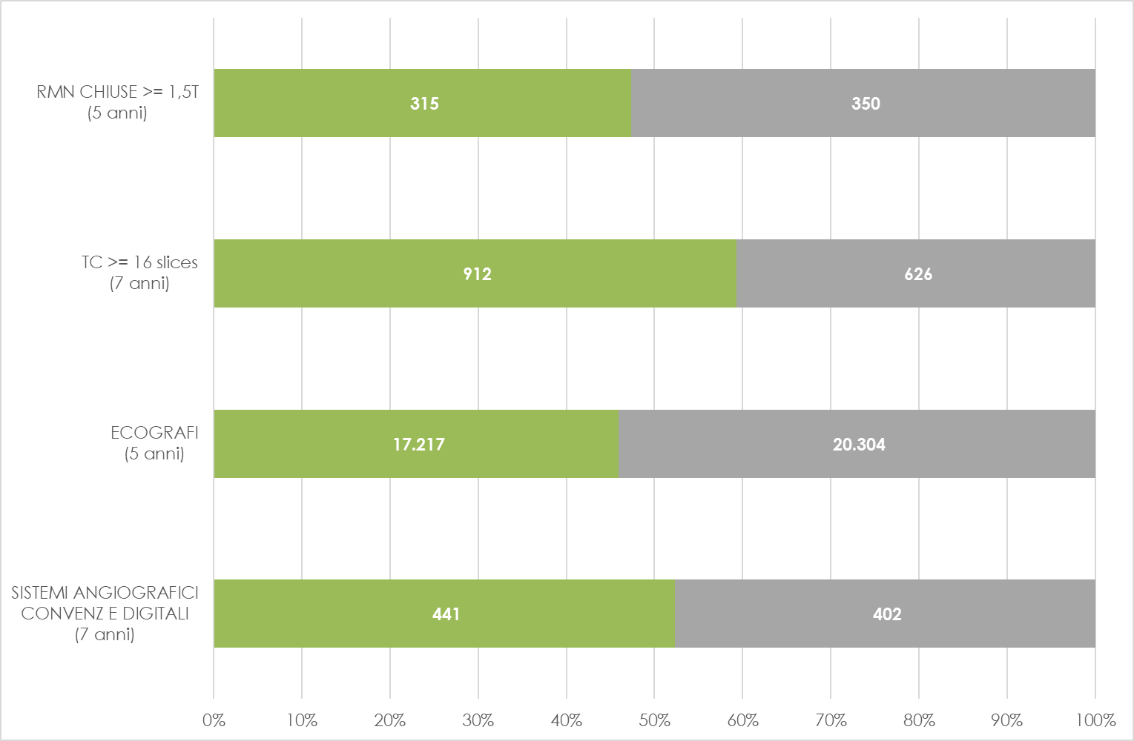
Dati dalla diagnostica per immagini
Analisi di vetustà
Indagine campionaria su un panel significativo di imprese del Settore
Fonte: Centro Studi Assobiomedica (2017) su dati fine 2016 (pubblico+privato)
Adeguatezza tecnologica del parco installato
Indagine campionaria su un panel significativo di imprese del Settore
Fonte: Centro Studi Assobiomedica (2017) su dati fine 2016 (pubblico+privato)
Notes:
Raffronto percentuale delle apparecchiature in Italia stimate sopra la soglia (in blu) e sotto la soglia di adeguatezza tecnologica (in verde) a fine 2017.
La pubblicazione sarà pronta per fine mese, assieme alle altre due

Slide 5
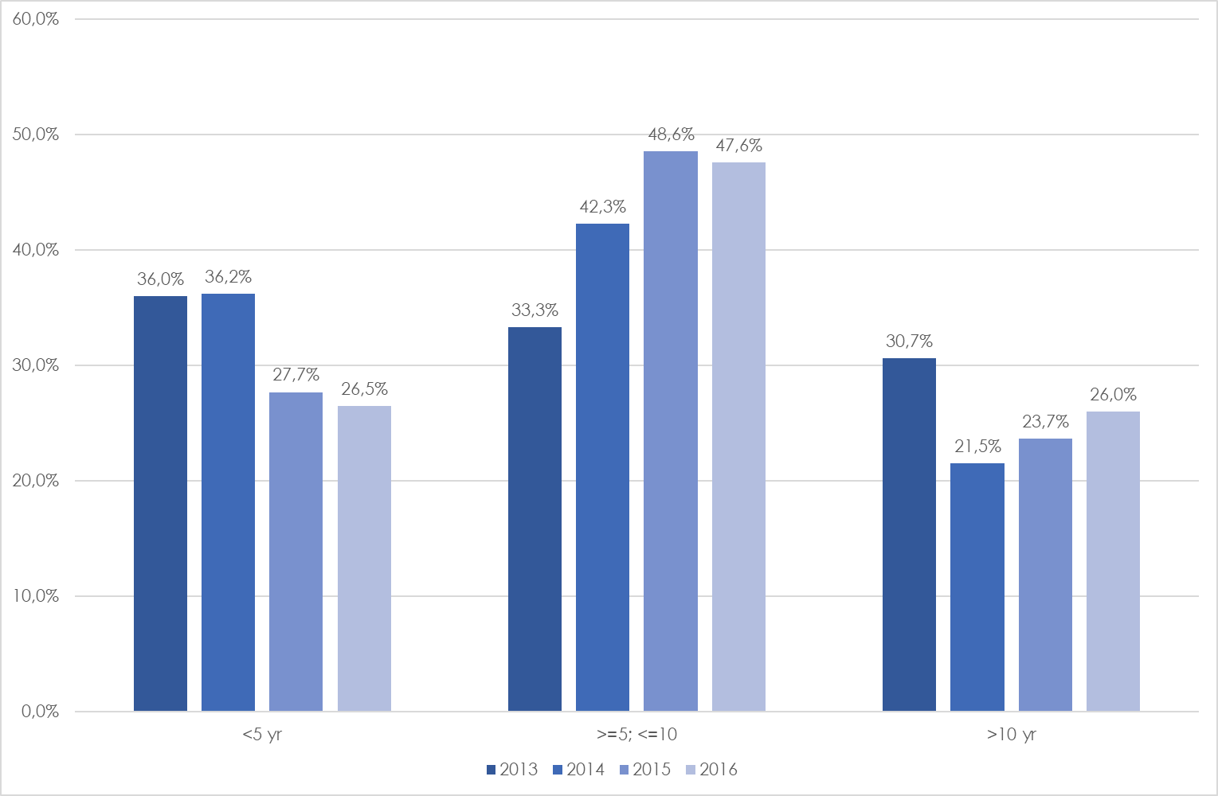
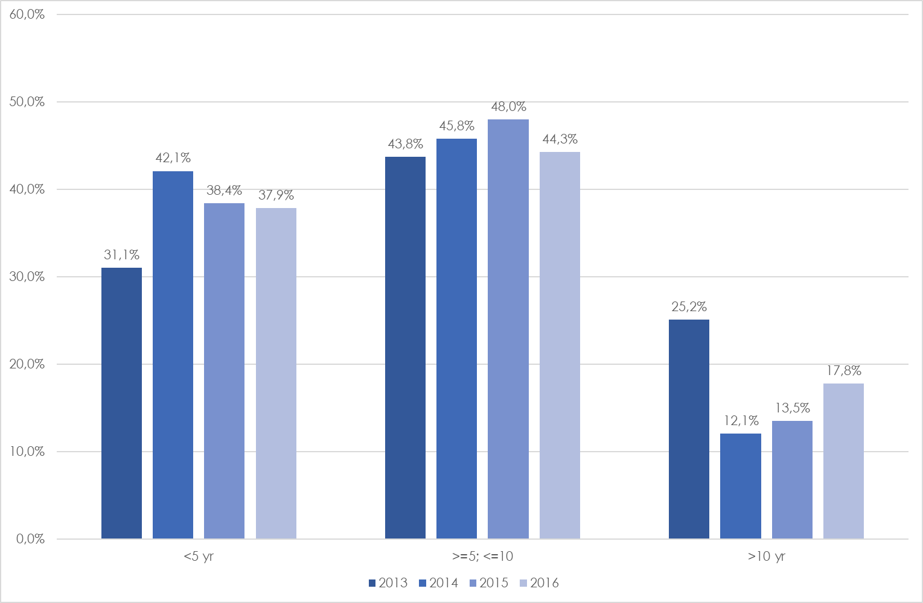
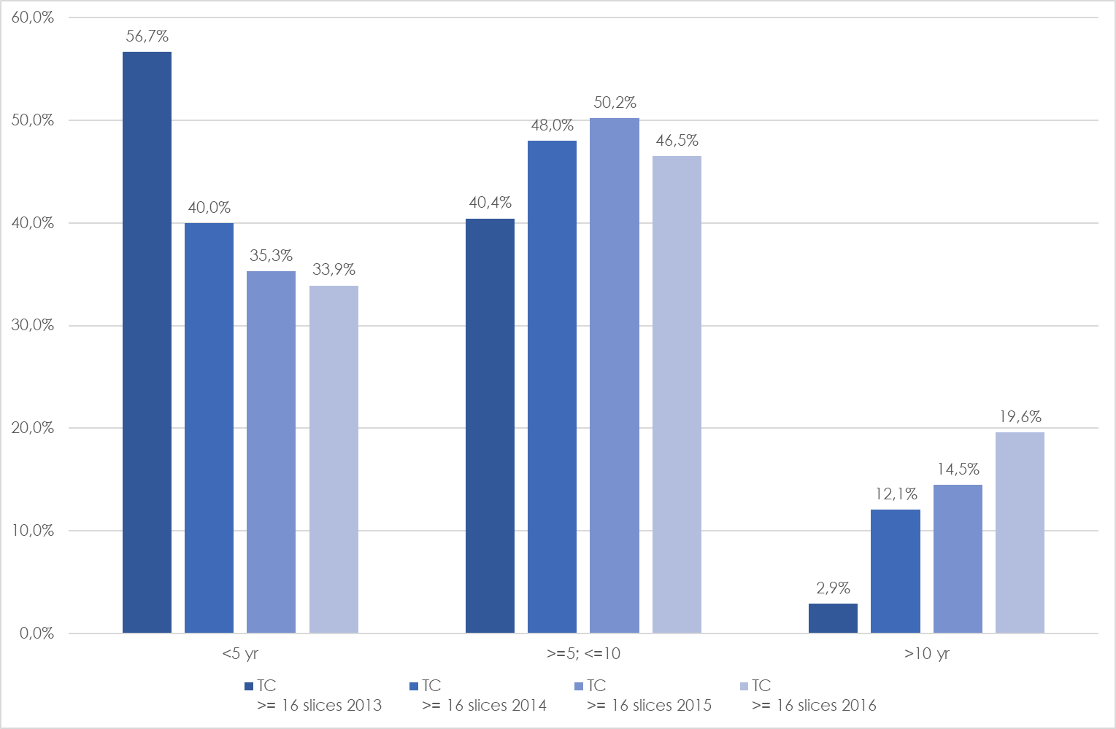
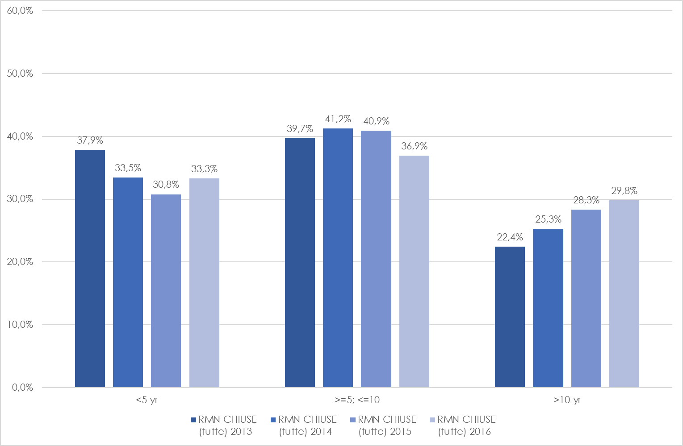
Evoluzione dell’obsolescenza
SISTEMI ANGIOGRAFICI
CONVENZ E DIGITALI
ECOGRAFI
Fonte: Centro Studi Assobiomedica (2017) su dati fine 2016 (pubblico+privato)
Fonte: Centro Studi Assobiomedica (2017) su dati fine 2016 (pubblico+privato)
TC
>= 16 slices
RM CHIUSE
Fonte: Centro Studi Assobiomedica (2017) su dati fine 2016 (pubblico+privato)
Fonte: Centro Studi Assobiomedica (2017) su dati fine 2016 (pubblico+privato)
Notes:
Raffronto percentuale delle apparecchiature in Italia stimate sopra la soglia (in blu) e sotto la soglia di adeguatezza tecnologica (in verde) a fine 2017.
La pubblicazione sarà pronta per fine mese, assieme alle altre due

Slide 6
Agenda
Messaggi chiave
L’analisi sull’obsolescenza mostra una tendenza all’incremento dell’età media delle apparecchiature, per le tipologie considerate.
Il processo di centralizzazione non è stato in grado finora di incentivare sufficientemente il rinnovamento tecnologico.
Tempi di gara lunghi
Soggette a ricorsi
Complessità
Le strutture ospedaliere continuano a soffrire una cronica difficoltà di acquisto in conto capitale.
Vanno incentivati e diffusi modelli di acquisto, già esistenti anche a livello centralizzato, che insistonono sugli OPEX anziché sul CAPEX (ad esempio noleggio o pay per use), rendendo maggiormente sostenibile l’acquisizione di nuova tecnologia.
É urgente identificare altri meccanisimi che possano accelerare il rinnovamento del parco installato. É in tal senso fondamentale un dialogo strutturato tra tutti gli attori coinvolti.

Slide 7
I progetti 2018/2019
L’obiettivo consiste nel consolidare le rilevazioni esistenti e sviluppare una fase propositiva a favore del processo di rinnovo del parco installato
Osservatorio parco installato
Prosegue l’analisi e la produzione delle tre pubblicazioni annuali
Si attiva una nuova strategia di raccolta e consolidamento dei dati tramite la collaborazione con le società scientifiche >> progetto pilota: ecografi per ginecologia e ostetricia
Rinnovo parco installato
Progetto RIPI: Valutazione di sistemi europei di incentivo al rinnovo del parco installato e simulazione possibile impatto nel contesto italiano >> progetto pilota: sistema di rimborso per fasce legate alla vetustà delle TAC
Progetto nuovi modelli di acquisto: l’obiettivo è ricercare formule di acquisto innovativo caratterizzabili da alti contenuti di progettualità per rivalorizzare l’offerta sia delle apparecchiature che quella dei servizi. Il nuovo codice appalti sembra aprire a formule (ad es. PPP/MES) che si possono prestare a soddisfare tale bisogno sul piano tecnologico, gestionale, finanziario.

